Slide 1
第3章 CSS基础
  CSS是一种格式化网页的方式，通过设置CSS属性可以使网页元素获得不同的效果。现在有很多浏览器都支持这个标准。
  包括：
      CSS Level 1(1996、1999)、Level 2(1998)、Level 3(制定中)，用于计算机浏览器。
      CSS Mobile Profile ，用于手机、 PDA等。
      CSS Print Profile 针对低端打印机。
      CSS TV Profile 针对于电视机上的浏览器 。

Slide 2
3.1 CSS概述
  什么是CSS
    CSS是 Cascading Style Sheet的缩写，有些书上把它译为“层叠样式表”、“级联样式表”。可以把字体、间隔等样式应用于HTML、XML等结构化文件中，让文档的样式与文档内容隔开来，使网页设计者能够以更有效的方式精细设置网页格式。

Slide 3
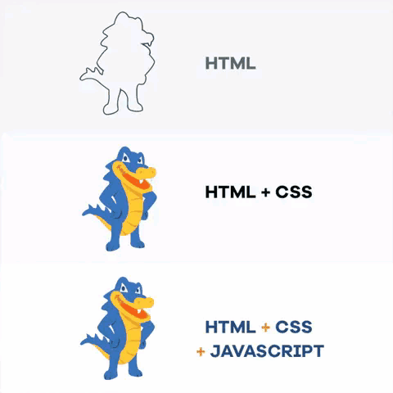
见例H1、XML1。

Slide 4
  CSS的属性单位
    CSS样式定义由属性及其值组成，先了解属性值的单位。
    长度单位如下表：
cm | 厘米
em | 当前字体中m字母的宽度
ex | 当前字体中x字母的高度
in | 英寸
mm | 毫米
pc | 皮卡，1pc=12pt
pt | 点，1pt=1/72英寸
px | 像素

Slide 5
    百分比单位：除了前面介绍的长度单位外，还可以用百分比单位。
      如P{line-height:150%}，表示段落文字高度为标准的1.5倍。
    颜色单位：
      颜色名，如red
      #RRGGBB格式
      #RGB，为#RRGGBB的简化，如#00FF00→#0F0。
      rgb(rrr,ggg,bbb)，如rgb(20,120,250)
      rgb(rrr%,ggg%,bbb%)，如rgb(128,0,128)→rgb(50%,0,50%)
    综上所述，在CSS中，比在HTML的单位种类更为丰富。

Slide 6
3.2 在网页中使用CSS
  在网页中使用CSS样式表的方法：
    通过标记符的style属性指定
    在HEAD中加入<STYLE>标记
    在HEAD中通过LINK标记链接样式文件
  3.2.1 在标记符中直接使用样式
    <标记符 style=“属性1:值1;属性2：值2….”>，属性与值用“:”，多个属性之间用“;”分隔。
    例：
    <P style=“font-size:12pt;text-align:center”>段落内容</P>

Slide 7
  3.2.2 在STYLE标记中定义样式
    在HEAD标记中加入<STYLE>标记，在中定义样式信息。主要针对一个网页文件内的相同标记。
    <HEAD>
    …
    <style>
    对象1{属性1:值1;属性2：值2….}
      对象2{属性1:值1;属性2：值2….}
      ….
    </style>
    </HEAD>

Slide 8
  3.2.3 链接外部样式表中的样式信息
    在HEAD中加入LINK标记符，链接入样式文件，适合于大批量快速度更新网页。
    <LINK rel=“stylesheet” type=“text/css” href=“样式表文件.css”>
    见例link。
3.3 CSS样式定义
  基本格式为：对象{属性1:值1；属性2:值2；….}，其中的对象主要包括：HTML标记符、具有上下文关系的HTML标记符、用户定义的类、用户定义的ID、虚类等五类。

Slide 9
  3.3.1 HTML标记符对象
    HTML所提供的元素，最为简单。如
      H1{color:#f00}
      H2{color:#f00}
      H3{color:#f00}
      也可以写为H1,H2,H3 {color:#f00}。
    具有上下文关系的HTML标记符对象
      主是针对嵌套标记的定义，如
      H1 B{color:blue} 表示位于H1中的B标记中的文本为蓝色，而其它标记中的B标记不受影响。
    用户定义的类
      可以使用类来为某一HTML标记定义多个样式，使用时，在相应的HTML标记中加入class属性来引入。
      如定义
      .red{color:red}
      .yellow{color: yellow}
      .blue{color: blue}
      使用时，如<H1 class=“red”>这是红色标题</H1>
      <p class=“red”>dfdssdfsdf</p>
      <h1 class=“university”>dddd</h1>

Slide 10
    用户定义ID
      与class方式相似，只不过可以应用到多个HTML标记中。
      如定义：
      #red{color:red}
      使用如：
      <P id=“red”>红色段落</p>
      <H1 id=“red”>红色标题</H1>
    虚类
      主要是针对A标记，也就是可以更改链接的样式。包括
        Link：没被访问过的链接
        Visited：访问过的链接
        Active：选中状态的链接
        Hover：光标移动到链接上时的状态
      等几个方面。
      如定义
      A:link{color:black;text-decoration:none}
      会改变网页文件中的链接没有下划线，且为黑色。

Slide 11
3.4 CSS属性
  BOX模型：
    Content: width/height
    border-top/right/bottom/left-style/color/width
    margin-top/right/bottom/left
    padding-top/right/bottom/left
  可视模型：
    display:block/inline
    position:relative/absolute; z-index
    float:left/right; clear:left/right/both（P99浮动塌陷）
    visibility:visible/hidden
  主要包括字体与文本（P87）、颜色与背景（P86）、布局、定位、显示、列表（P90）、鼠标等。

Slide 13
CSS框架：
  960gs(https://960.gs/)/Unsemantic(https://unsemantic.com/)
  Bootstrap(http://getbootstrap.com)
  W3.CSS(https://www.w3schools.com/w3css/)
常见效果实现：P100

Slide 14
3.6 CSS3
  https://www.w3.org/Style/CSS/
CSS3 Modules
  CSS3 has been split into "modules". It contains the "old CSS specification" (which has been split into smaller pieces). In addition, new modules are added.

Slide 15
  Some of the most important CSS3 modules are:
    Selectors
    Box Model
    Backgrounds and Borders
    Image Values and Replaced Content
    Text Effects
    2D/3D Transformations
    Animations
    Multiple Column Layout
    User Interface

Slide 16
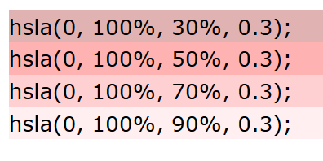
  CSS3 Colors
    CSS supports color names, hexadecimal and RGB colors.
    In addition, CSS3 also introduces:
    RGBA colors
    HSL colors
    HSLA colors
    opacity

Slide 17
Round Corner
div {
border:2px solid;
border-radius:25px;
}
Property | Description
border-radius | A shorthand property for setting all the four border-*-*-radius properties
border-top-left-radius | Defines the shape of the border of the top-left corner
border-top-right-radius | Defines the shape of the border of the top-right corner
border-bottom-right-radius | Defines the shape of the border of the bottom-right corner
border-bottom-left-radius | Defines the shape of the border of the bottom-left corner

Slide 18
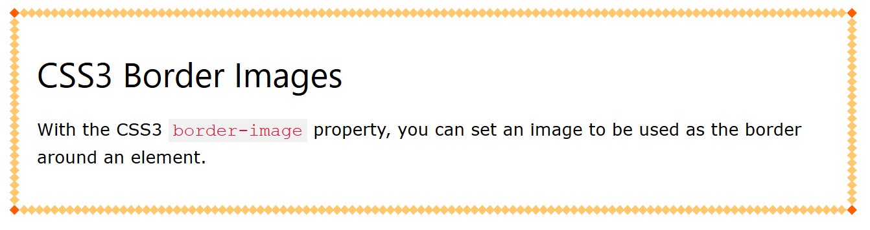
Border Images
Property | Description
border-image | A shorthand property for setting all the border-image-* properties
border-image-source | Specifies the path to the image to be used as a border
border-image-slice | Specifies how to slice the border image
border-image-width | Specifies the widths of the border image
border-image-outset | Specifies the amount by which the border image area extends beyond the border box
border-image-repeat | Specifies whether the border image should be repeated, rounded or stretched
CSS3 Border Properties

Slide 19

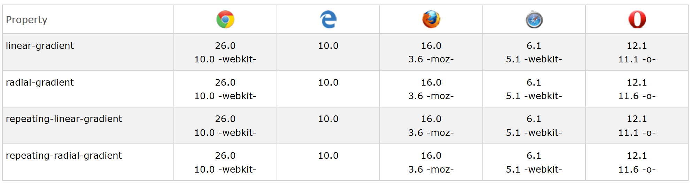
  CSS3 Gradients
#grad {
background: red; /* For browsers that do not support gradients */
background: -webkit-radial-gradient(circle, red, yellow, green); /* Safari */
background: -o-radial-gradient(circle, red, yellow, green); /* Opera 11.6 to 12.0 */
background: -moz-radial-gradient(circle, red, yellow, green); /* Firefox 3.6 to 15 */
background: radial-gradient(circle, red, yellow, green); /* Standard syntax */
}

Slide 20
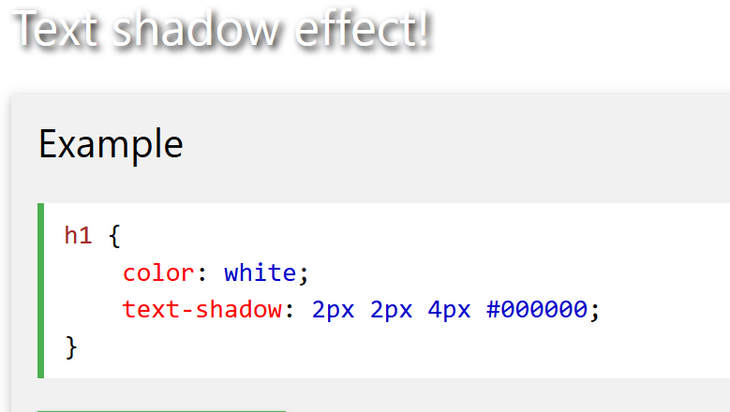
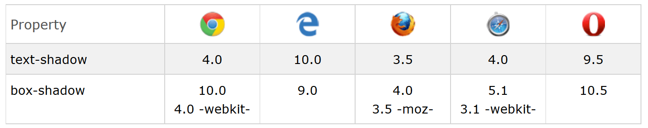
  CSS3 Shadow Effects

Slide 21
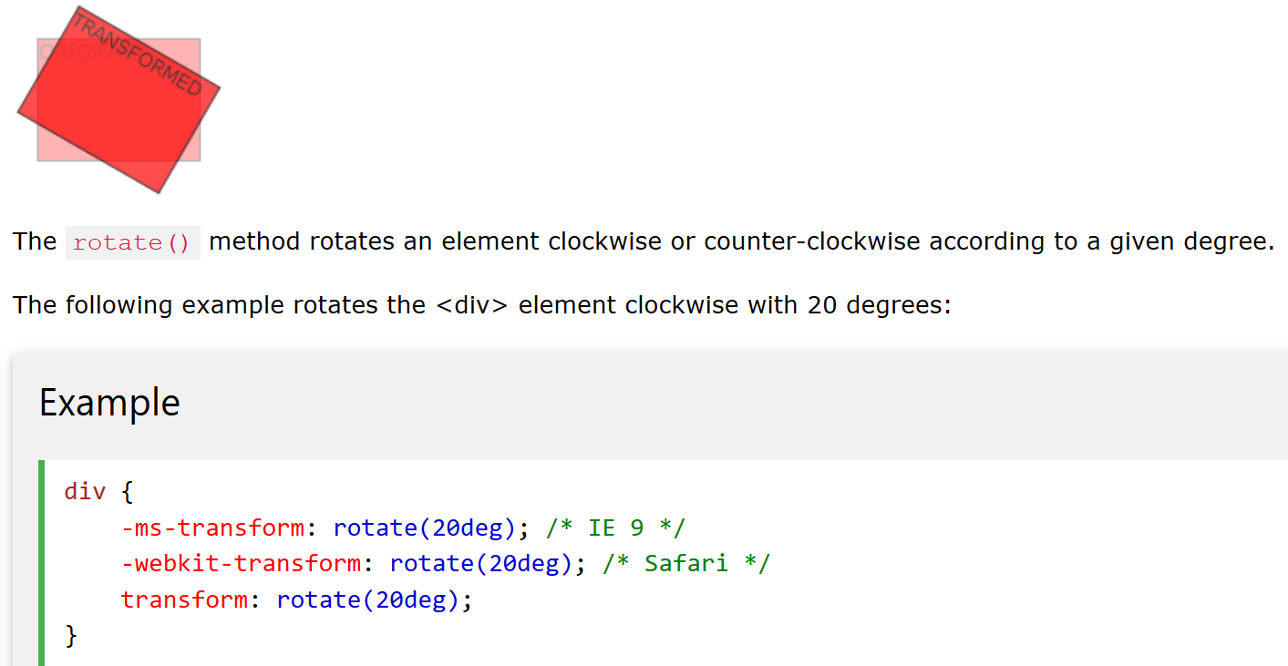
  CSS3 Transforms
    CSS3 transforms allow you to translate, rotate, scale, and skew elements.
    A transformation is an effect that lets an element change shape, size and position.
    CSS3 supports 2D and 3D transformations.

Slide 22
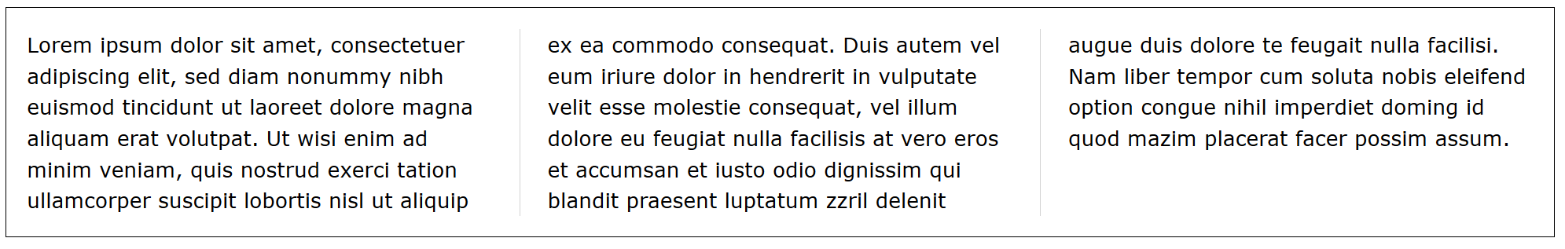
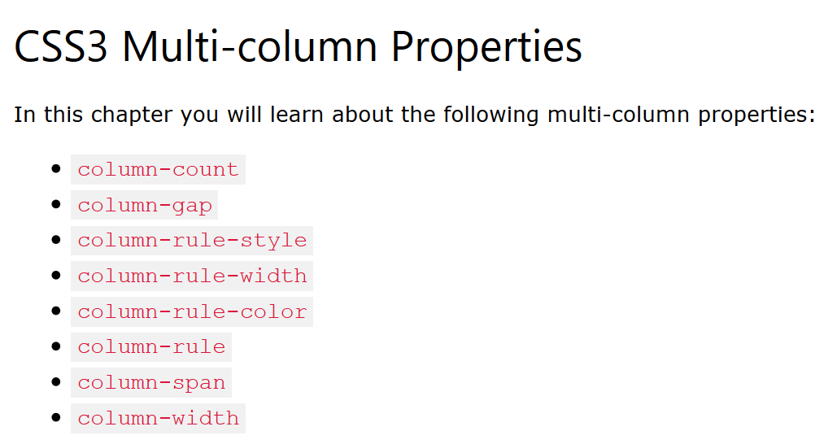
  CSS3 Multi-column Layout

